Slide 1

KHỞI ĐỘNG

Slide 2


XÂY DỰNG
NÔNG TRẠI

Slide 3


Hãy nêu vai trò của vi – ta – min.
Vi-ta-min là những chất không tham gia trực tiếp vào việc xây dựng cơ thể hay cung cấp năng lượng. Tuy nhiên, chúng rất cần cho hoạt động sống của cơ thể. Nếu thiếu vi-ta-min, cơ thể sẽ bị bệnh.

Slide 4
Hãy nêu vai trò của chất khoáng.
Một số chất khoáng như sắt, can xi,… tham gia vào việc xây dựng cơ thể, tạo ra men thúc đẩy và điều khiển hoạt động sống. Nếu thiếu các chất khoáng, cơ thể sẽ bị bệnh.

Slide 5
Hãy nêu vai trò của chất xơ.
Chất xơ không có giá trị dinh dưỡng nhưng rất cần thiết để đảm bảo hoạt động sống bình thường của bộ máy tiêu hóa.

Slide 6

KHOA HỌC
Bài 7: Tại sao cần ăn phối hợp nhiều loại thức ăn?

Slide 7

MỤC TIÊU
- Biết phân loại thức ăn theo nhóm chất dinh dưỡng.
- Biết được để có sức khoẻ tốt phải ăn phối hợp nhiều loại thức ăn và thường xuyên thay đổi món.

Slide 8

HOẠT ĐỘNG 1:
Tại sao cần ăn phối hợp
nhiều loại thức ăn và thường xuyên thay đổi món?

Slide 9

Câu 1: Nếu ngày nào cũng chỉ ăn một loại thức ăn và một loại rau thì có ảnh hưởng gì đến hoạt động sống?
Nếu ngày nào cũng chỉ ăn một loại thức ăn và một loại rau thì không đảm bảo đủ chất, mỗi loại thức ăn chỉ cung cấp một số chất và chúng ta sẽ cảm thấy mệt mỏi, chán ăn.
Câu 2: Để có sức khỏe tốt chúng ta cần ăn như thế nào?
Để có sức khỏe tốt chúng ta cần ăn phối hợp nhiều loại thức ăn và thường xuyên thay đổi món ăn.

Slide 10

3
Vì sao cần phải phối hợp nhiều loại thức ăn và thường xuyên thay đổi món ăn?
Vì không có một loại thức ăn nào có thể cung cấp đầy đủ các chất cần thiết cho hoạt động sống của cơ thể. Thay đổi món ăn để tạo cảm giác ngon miệng và cung cấp đầy đủ nhu cầu dinh dưỡng cần thiết cho cơ thể.

Slide 11

Kết luận:
Không có một loại thức ăn nào có thể cung cấp đủ các chất cần thiết cho hoạt động sống của cơ thể. Tất cả những chất mà cơ thể cần đều phải lấy từ nhiều nguồn thức ăn khác nhau. Để có sức khỏe tốt, chúng ta ăn phối hợp nhiều loại thức ăn và thường xuyên thay đổi món ăn.

Slide 12

HOẠT ĐỘNG 2:
THÁP DINH DƯỠNG CÂN ĐỐI TRUNG BÌNH CHO MỘT NGƯỜI TRONG MỘT THÁNG

Slide 13

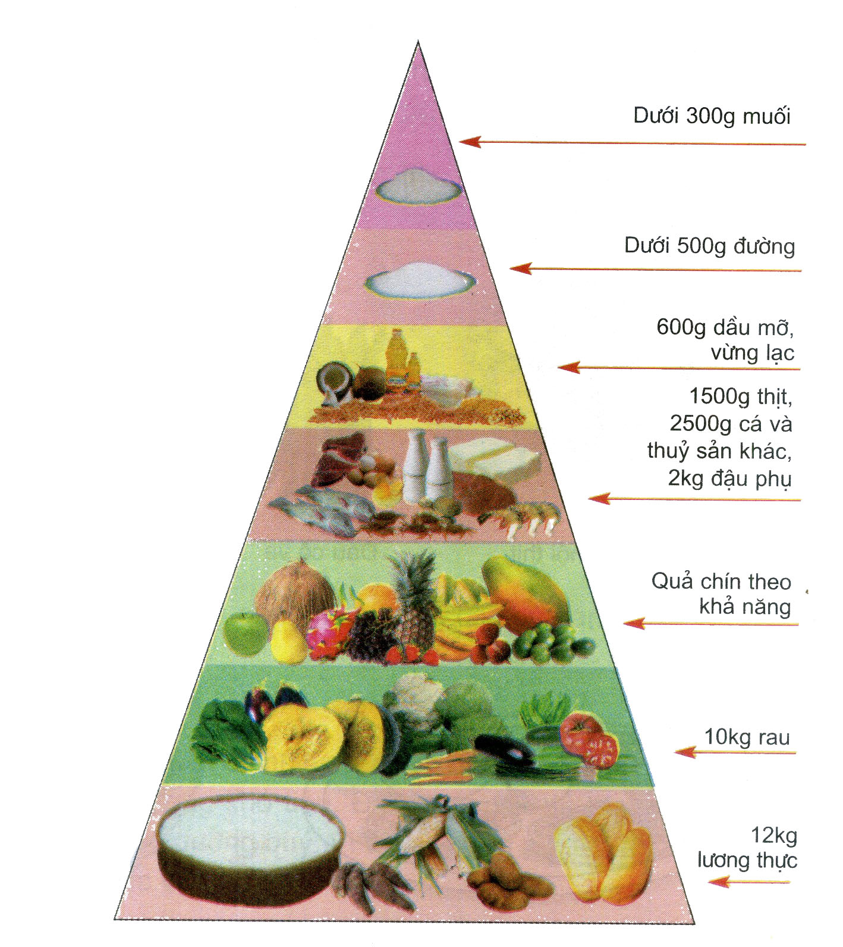
Tìm hiểu tháp dinh dưỡng cân đối
THÁP DINH DƯỠNG CÂN ĐỐI TRUNG BÌNH CHO MỘT NGƯỜI MỘT THÁNG
Dựa vào sách giáo khoa em hãy điền các từ : Ăn đủ, Ăn vừa phải, Ăn có mức độ, Ăn ít, Ăn hạn chế vào ô trống theo tên nhóm thức ăn thích hợp

Slide 14

Tìm hiểu tháp dinh dưỡng cân đối
ĂN HẠN CHẾ
ĂN ÍT
Tháp dinh dưỡng cân đối trung bình cho một người một tháng
ĂN CÓ MỨC ĐỘ
ĂN VỪA PHẢI
ĂN ĐỦ
ĂN ĐỦ
ĂN ĐỦ

Slide 15

Những nhóm thức ăn nào cần:
ăn đủ, ăn vừa phải, ăn có mức độ, ăn ít, ăn hạn chế?

Slide 16

Nhóm thức ăn cần ăn đủ:
Nhóm thức ăn cần ăn vừa phải:
Nhóm thức ăn cần ăn có mức độ:
Nhóm thức ăn cần ăn ít:
* Nhóm thức ăn cần ăn hạn chế:
Lương thực, rau quả chín
Thịt, cá, đậu phụ và thủy hải sản khác
Dầu mỡ, vừng, lạc
Đường
Muối

Slide 17

Nhóm thức ăn nào cần có trong một bữa ăn cân đối?
Một bữa ăn có nhiều loại thức ăn đủ nhóm: bột đường, đạm, béo, vi-ta-min, khoáng và chất xơ với tỉ lệ hợp lí như tháp dinh dưỡng cân đối chỉ dẫn là một bữa ăn cân đối.

Slide 18

THỬ TÀI NỘI TRỢ

Slide 19

Chọn 1 thực đơn phù hợp nhất cho bữa ăn trưa.
a) cơm, gà luộc, mực xào, thịt bò chiên, dưa hấu
a) cơm, gà luộc, mực xào, thịt bò chiên, dưa hấu
b) cơm, canh cua, đậu phụ rán, thịt bò xào đậu, cá kho, sữa chua.
c) cơm, rau muống luộc, đậu xào, canh đậu phụ nấu chua
c) cơm, rau muống luộc, đậu xào, canh đậu phụ nấu chua

Slide 20


